Slide 1
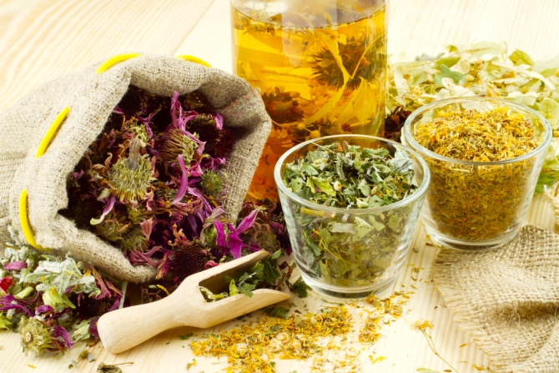
Государственное автономное учреждение социального обслуживания населения Свердловской области «Комплексный центр социального обслуживания населения города Каменска-Уральского»
Школа пожилого возраста по направлению «Обучение навыкам ухода»
тема: «Лечение травами»
Руководитель: специалист по социальной работе Грехова Татьяна Владимировна

Slide 2
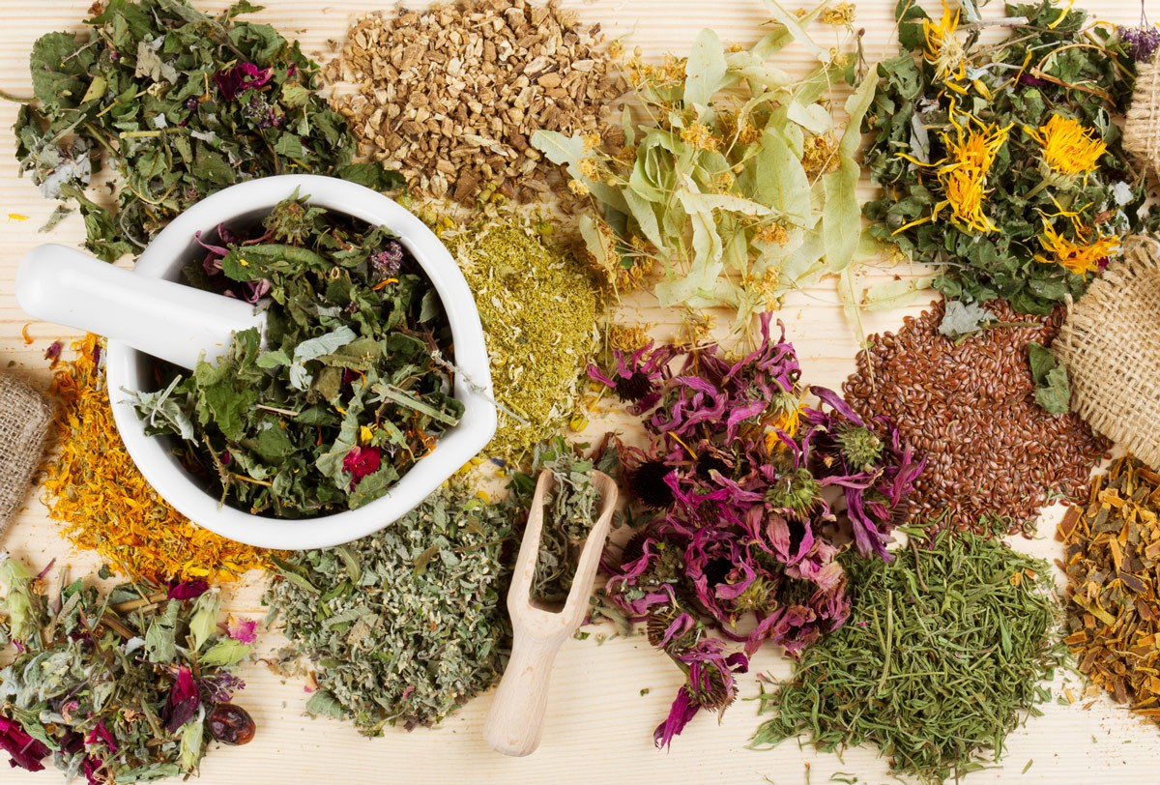
Фитотерапи́я — метод лечения различных заболеваний человека, основанный на использовании лекарственных растений и комплексных препаратов из них. Лекарственные растения могут применять в свежем, сушеном виде, а также путем выделения из них действующих веществ с помощью несложной обработки, которая сохраняет структуру природного комплекса компонентов (настой, экстракт и др.)

Slide 3
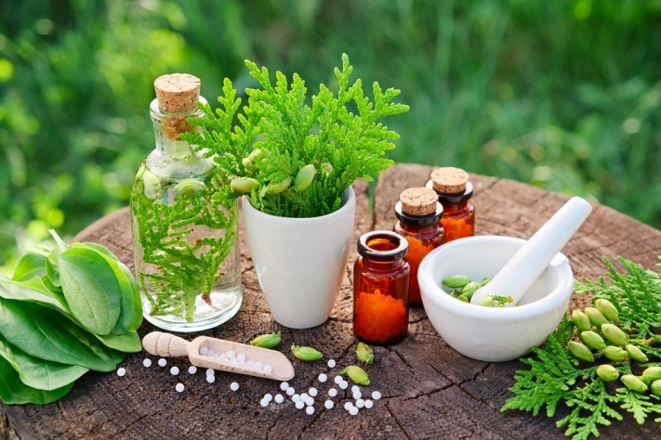
Показания к применению фитотерапии:
Лечение травами эффективно помогает укрепить иммунную систему, очистить организм от токсинов и шлаков.
Основными показаниями к использованию лекарственных трав являются заболевания, связанные с нервным напряжением; бессонница; апатия, вялость, подавленность, упадок сил; частые простуды; ревматизм; гинекологические заболевания; заболевания желудочно-кишечного тракта.
Очень полезна травяная медицина для пожилых людей, так как их иммунная система может быть легко уничтожена побочными эффектами синтетических лекарств.
Беременным назначают травяную медицину, поскольку эти средства более мягким образом действуют на организм.
Лекарственные растения широко используются в косметике.
Используются свежие отвары и настои или готовые экстракты, эфирные масла, которые добавляют в различные косметические средства для ухода за кожей.

Slide 4
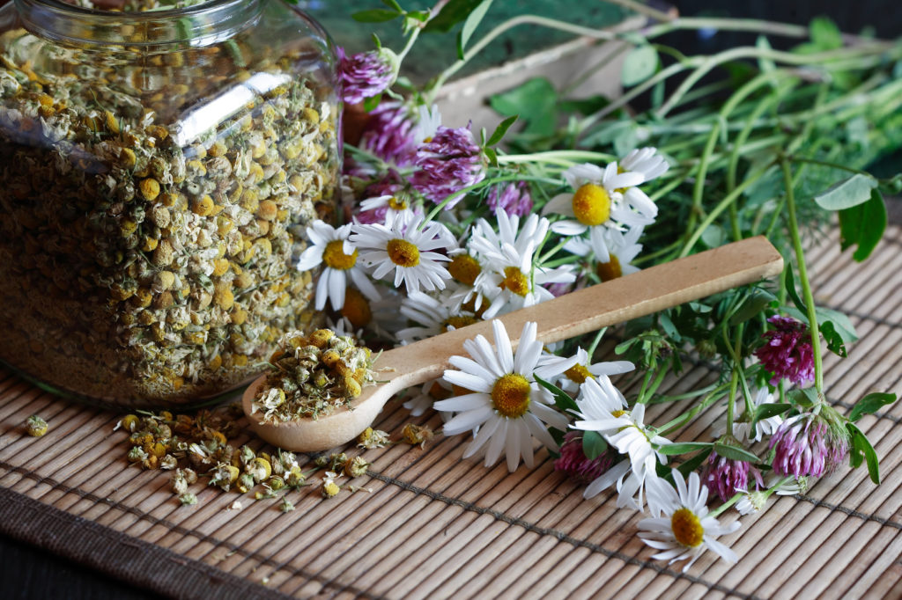
Ромашка аптечная – это компонент многих фитопрепаратов, косметических средств, активно применяемых у детей и взрослых. Ее используют как для приема внутрь, так и наружно. Но важно знать о пользе этого растения, чтобы рационально применять ромашку, учитывать показания и противопоказания, чтобы помочь организму скорее восстановиться. Так, ромашка: - имеет выраженный успокоительный, седативный эффект, за счет чего помогает справляться с повышенной тревожностью и стрессами, входит в состав лечебных сборов при коррекции депрессии; - помогает нормализовать сердечный ритм; - помогает в нормализации кровообращения, стимуляции деятельности головного мозга;

Slide 5
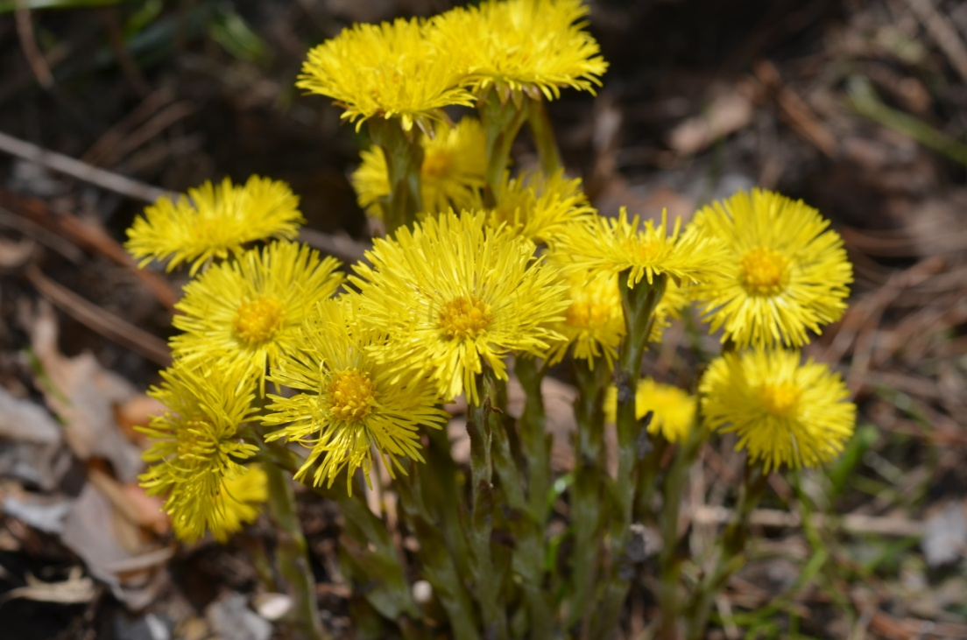
Мать-и-мачеха обыкновенная — растение, обладающее скромной красотой, но ценится оно не за это, а за лечебные свойства. Мать-и-мачеха обладает отхаркивающим действием за счет восстановления активности реснитчатого эпителия трахеи и бронхов, оказывает выраженное противовоспалительное, смягчающее действие. Потогонное действие делает ее незаменимой при жаре и простуде. Чаще мать-и-мачеху рекомендуют при лечении кашля за счет свойства разжижать слизь в респираторном тракте. Это растение входит в состав травяного чая и сиропов от кашля. Используется ее не только внутрь, но и для наружного применения: в виде настоек, отваров или соков. Примочки из мать-и-мачехи обеспечивают антисептическое, ранозаживляющее, противовоспалительное и противоотечное действие.

Slide 6
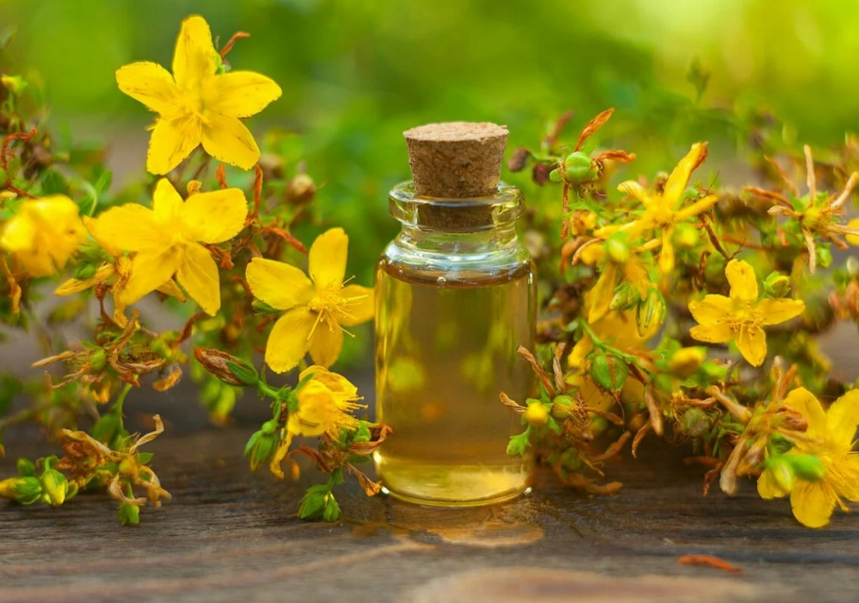
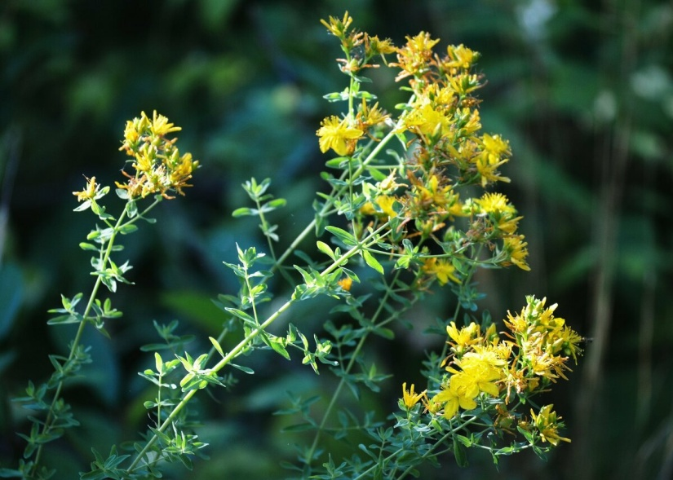
Одним из самых популярных и известных растений в народной медицине и фитотерапии можно по праву назвать зверобой. Из этой травы готовят отвары, настои или добавляют в чай. Они помогают устранить неприятные симптомы и нормализовать самочувствие. Это сырье активно применяется в фитотерапии за счет уникальных средств и особого состава, который помогает в нормализации обменных процессов. В составе растения содержится мирцен, соединение, обладающее антимикробной активностью в отношении многих опасных бактерий. Аналогичным эффектом обладает гераниол, он бактерицидно влияет на кокковую флору, подавляет рост патогенной флоры кишечника и паразитов.

Slide 7
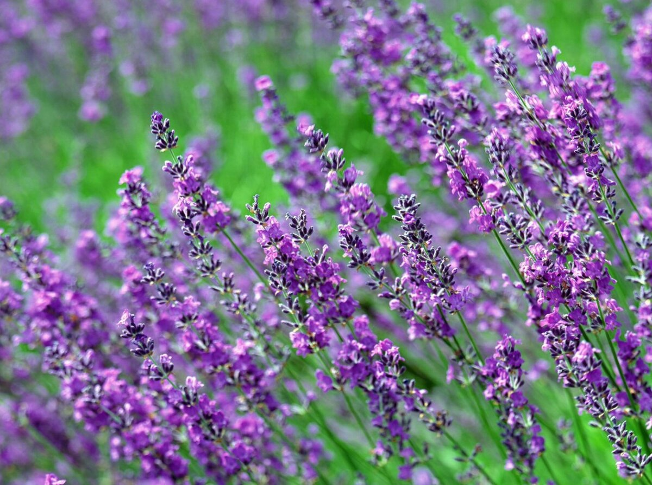
Чабрец – это низкорослый кустарник, обладающий насыщенным ароматом и вкусом. Еще его называют тимьяном, однако, это не всегда синонимы. Тимьянов существует несколько видов, но только один из них – тимьян ползучий – именуется чабрецом. Чабрец с древности применяют в кулинарии и медицине, используя его как лечебное и профилактическое средство при различных недугах. В фитотерапии применяют все части растения, они содержат разнообразные полезные фитохимические соединения. Прежде всего – это набор витаминных компонентов: - высокое количество аскорбиновой кислоты, много рибофлавина, пиридоксина и тиамина, витамина К, он богат ниацином; - растение содержит большое количество минеральных компонентов – магния, железа, кальция, меди и калия, марганца, цинка, селена, бария;

Slide 8
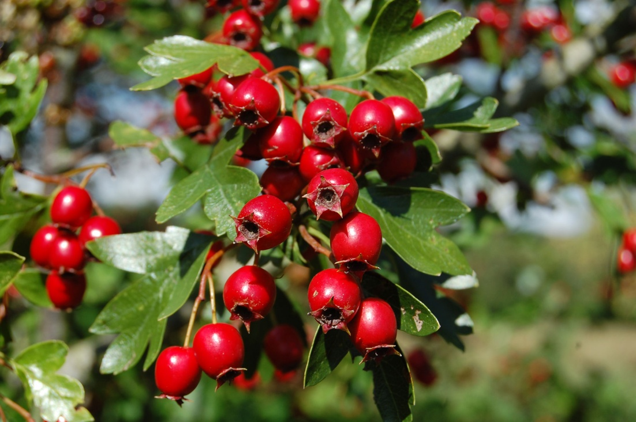
Многие знают боярышник как отличное общеукрепляющее средство. Но его лечебные свойства и сфера применения гораздо шире, это фитосырье активно используют в лечении и профилактике многих болезней В плодах боярышника, а также в его листьях и цветках содержится высокое количество биологически активных соединений, обладающих лечебным и профилактическим эффектом. За счет такого состава боярышник помогает в общем укреплении здоровья и стимуляции иммунитета, устранении гиповитаминоза. Кроме того, он показан для укрепления стенок сосудов, включая мелкие капилляры, а также как средство против сосудистых спазмов, мочегонное и устраняющее отеки растение, средство для снижения уровня холестерина.

Slide 9
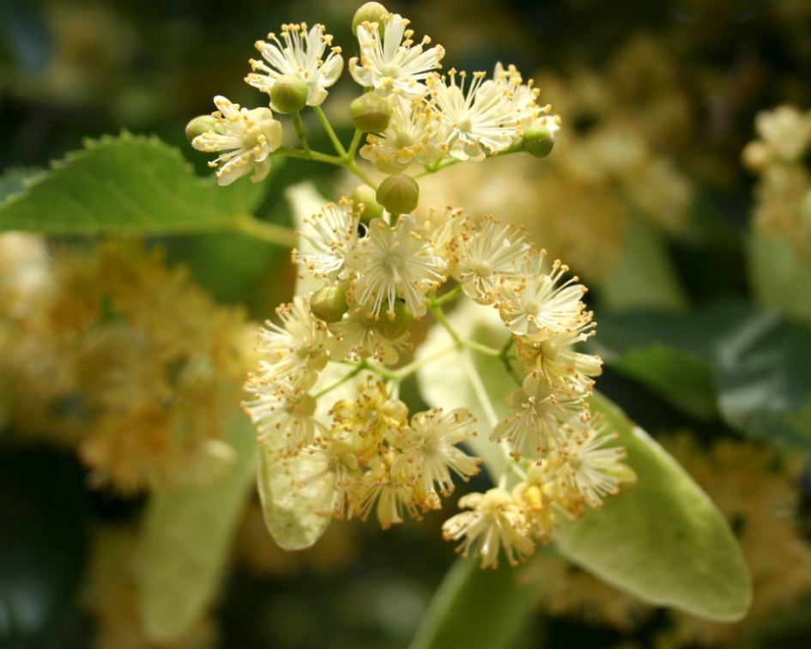
Липа – крупное дерево с широколиственной раскидистой кроной. Аромат, исходящий при цветении, заставляет остановиться, насладиться им. Все лечебные эффекты, которые оказывает липовый цвет, можно объяснить химическим составом. Например, витамин С – является мощным антиоксидантом, который замедляет старение и поддерживающий работу иммунитета. Обладает противовоспалительным действием, способствуют укреплению стенки сосудов, то есть противостоят болезням сердца и сосудов. Полисахариды принимают участие в работе иммунитета, противостоят инфекционным заболеваниям. Дополнительно усиливают противовоспалительное действие дубильные вещества.

Slide 10
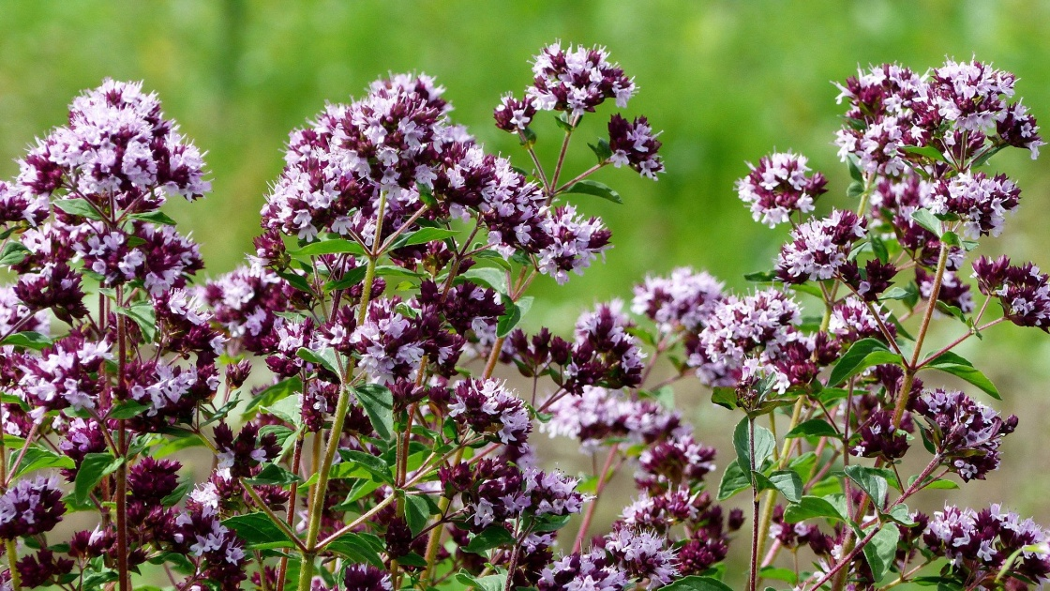
В фитотерапии часто применяется душица. Ее лечебные свойства позволяют использовать растение как единственный компонент настоев или отваров, так и в составе лекарственных сборов для лечения и профилактики целого ряда заболеваний. Разнообразный активный состав этого растительного сырья используется при терапии и профилактике большого количества болезней: много веков душица активно применяется в терапии. Она помогает в укреплении женского и мужского здоровья, но имеет ряд ограничений у беременных и в детском возрасте. Душицу активно применяют в гинекологии для лечения патологий малого таза и коррекции гормональных нарушений. Чай с душицей может облегчить дискомфорт в период менструаций, выравнивает цикл и нормализует уровень половых гормонов. В составе соборов ее применяют в период планирования беременности для повышения шанса на зачатие. Также сырье в виде различных лекарственных форм помогает в профилактике опухолевых образований, как доброкачественной, так и раковой природы.

Slide 11
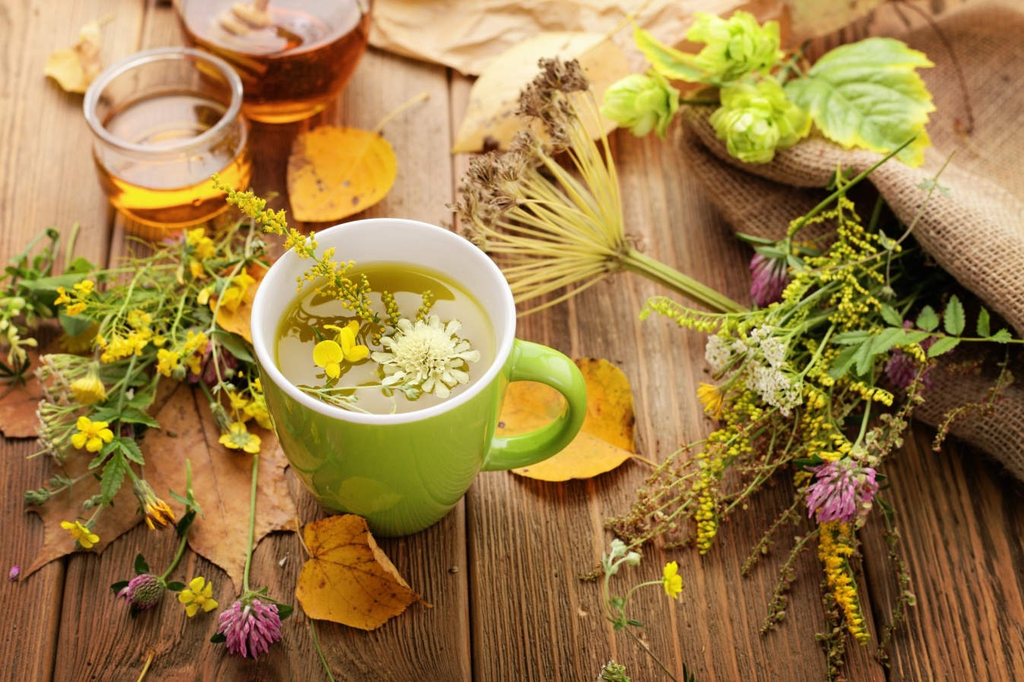
Основными показаниями к использованию лекарственных трав являются заболевания: - связанные с нервным напряжением - бессонница апатия - Вялость - Подавленность - упадок сил - частые простуды - ревматизм - гинекологические заболевания - заболевания желудочно-кишечного тракта.

Slide 12
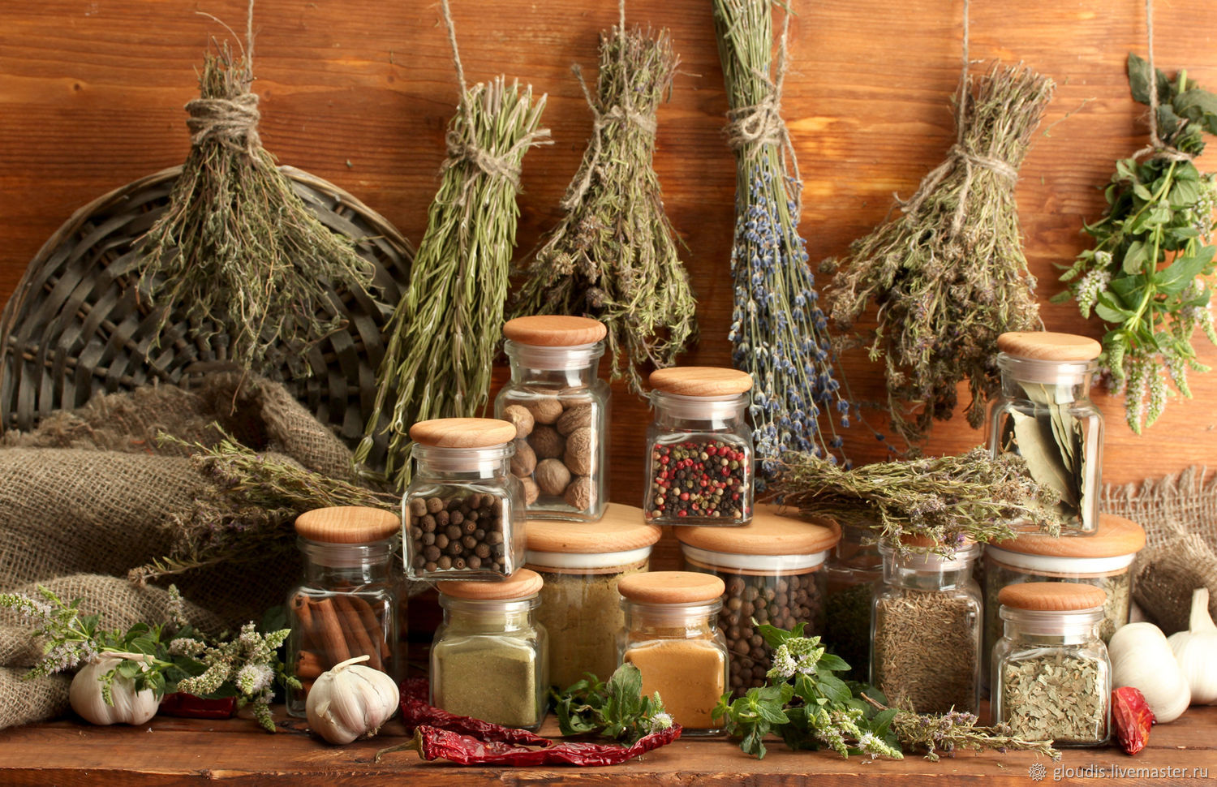
Заключение: На сегодняшний день традиционная медицина не считает фитотерапию полноценным методом лечения. Тем не менее, врачи признают эффективность растительных препаратов и рекомендуют их в качестве дополнительной средств. Важно понимать, что настоящая, эффективная фитотерапия – это комплекс знаний и методов создания и применения травяных средств.

Slide 13
СПАСИБО ЗА ВНИМАНИЕ
И БУДЬТЕ ЗДОРОВЫ!
Источники:
https://yandex.ru/images/search?pos=0&img_url=https%3A%2F%2Fstatic8.depositphotos.com%2F1001651%2F1072%2Fi%2F450%2Fdepositphotos_10720089-stock-photo-healing-herbs-and-healthy-tea.jpg&text=%22%D0%9B%D0%B5%D1%87%D0%B5%D0%BD%D0%B8%D0%B5%20%D1%82%D1%80%D0%B0%D0%B2%D0%B0%D0%BC%D0%B8%20%22%20%D0%BF%D1%80%D0%B5%D0%B7%D0%B8%D0%BD%D1%82%D0%B0%D1%86%D0%B8%D1%8F&lr=11164&rpt=simage&source=serp
https://ppt4web.ru/medicina/lekarstvennye-rastenija9.html
https://azbyka.ru/zdorovie/1/lechenie/travolechenie
https://science-medicine.ru/ru/article/view?id=1008

